Slide 1
TLAK PLYNU V UZAVŘENÉ NÁDOBĚ

Slide 2
POKUS Č.1 - PŘETLAK:
stlačíme vzduch v ucpané stříkačce
pod pístem vznikne přetlak
po uvolnění se píst pohybuje zpět (dokud se tlaky nevyrovnají)

Slide 3
POKUS Č.2 - PODTLAK:
píst stříkačky stlačíme, ucpeme otvor a odtáhneme píst
vzduch se pod pístem zředí – pod pístem vznikne podtlak
po uvolnění se píst vrací zpět k otvoru

Slide 4
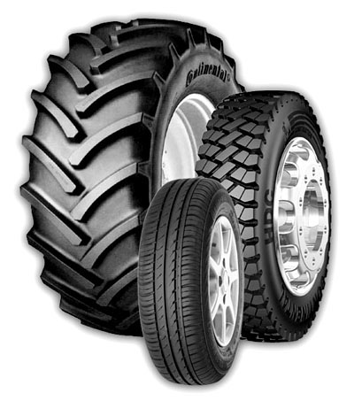
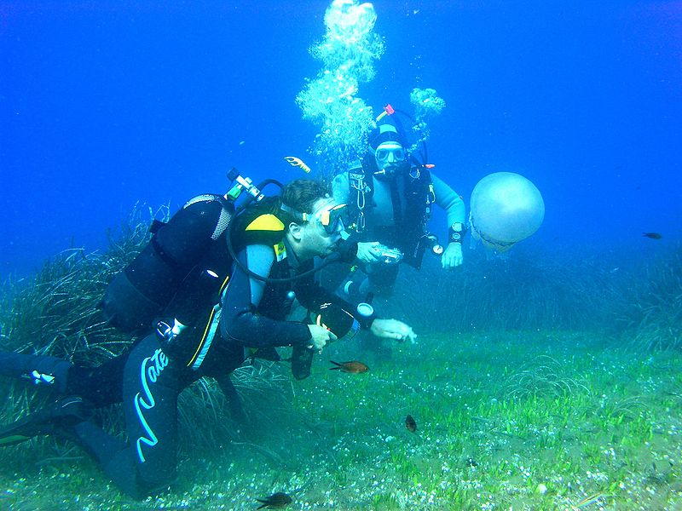
PŘETLAK
nastane, když tlak plynu v uzavřené nádobě je VĚTŠÍ NEŽ ATMOSFÉRICKÝ TLAK
příklad:
v duši jízdního kola, v míči
v pneumatikách auta
(přibližně $200 kPa$ = 2 atmosféry)
v lahvích potápěčů

Slide 5
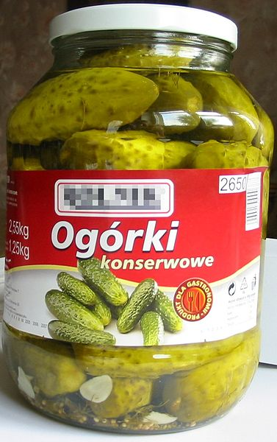
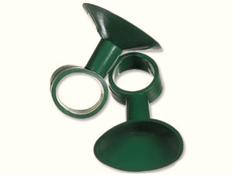
PODTLAK
nastane, když tlak plynu v uzavřené nádobě je MENŠÍ NEŽ ATMOSFÉRICKÝ TLAK
příklad:
pod víčkem zavařovací sklenice (po zahřátí k varu ji ochladíme)
v láhvi při pití celým hrdlem v ústech
gumové přísavky
pumpy

Slide 6
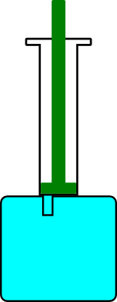
PRINCIP ČINNOSTI PUMPY
ZJEDNODUŠENĚ POMOCÍ INJEKČNÍ STŘÍKAČKY:
píst stlačíme až k otvoru
otvor ponoříme do kádinky s vodou
když táhneme píst nahoru, do stříkačky se nasává voda
VYSVĚTLENÍ:
pod pístem vzniká podtlak
na hladinu vody v kádince působí tlaková síla vzduchu, která vodu vtlačuje pod píst

Slide 7
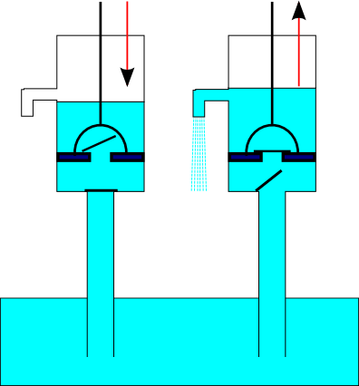
SACÍ PUMPY
založeny na předchozím principu
mají různá technická provedení
jedna z možností – dvě záklopky (jedna v sací trubici, druhá v pístu)
tlačíme-li pumpu směrem dolů – je uzavřena záklopka v sací trubici a otevřena záklopka v pístu
voda se díky přetlaku dostává do prostoru nad horní záklopku
táhneme-li pumpu směrem nahoru – je uzavřena záklopka v pístu a otevřena záklopka v sací trubici
voda se díky podtlaku nasává do prostoru nad spodní záklopku
voda, která již byla nad horní záklopkou, po dosažení přepadu vytéká ven z pumpy
celý cyklus doplňování vody z hloubky se neustále opakuje

Slide 8
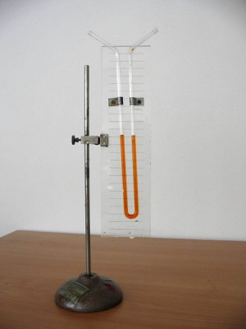
MĚŘENÍ PŘETLAKU, PODTLAKU
OTEVŘENÝ KAPALINOVÝ MANOMETR
(pro MALÉ přetlaky nebo podtlaky)
je to skleněná trubice tvaru U, částečně naplněná kapalinou (př. voda, rtuť)
obě ramena jsou otevřená – hladiny vodorovné
[obr3]

Slide 9
MĚŘENÍ OTEVŘENÝM KAPALINOVÝM MANOMETREM
jedno rameno připojíme k nádobě s plynem, druhé je otevřené
přetlak nebo podtlak v nádobě je roven HYDROSTATICKÉMU TLAKU, kde výška h je rovna vzdálenosti hladin v ramenech
$$p_{h}=h∙ρ_{k}∙g$$

Slide 10
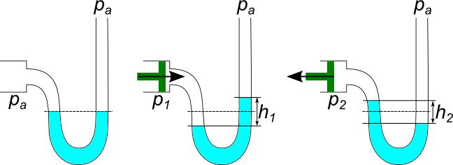
PŘETLAK, PODTLAK
PŘETLAK: hladina v otevřeném rameni je výše
$$p_{h1}=h_{1}∙ρ_{k}∙g$$
PODTLAK: hladina v otevřeném rameni je níže
$$p_{h2}=h_{2}∙ρ_{k}∙g$$

Slide 11
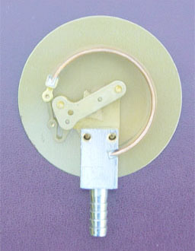
MĚŘENÍ PŘETLAKU
DEFORMAČNÍ MANOMETR (pro VELKÉ přetlaky)
je to pružná kovová trubice ohnutá do oblouku
otevřený konec je spojen s vnitřkem nádoby (např. s kotlem, ve kterém měříme přetlak páry)
uzavřený konec je připojen k ručce, jejíž poloha udává hodnotu přetlaku na stupnici (např. v $kPa$)
při zvětšení přetlaku se zakřivení trubice zmenší a naopak
[obr4]

Slide 12
Tlak plynu v uzavřené nádobě
Přetlak
nastane, když tlak plynu v uzavřené nádobě je VĚTŠÍ NEŽ ATMOSFÉRICKÝ TLAK
příklad:
v duši jízdního kola, v míči
v pneumatikách auta (přibližně $200 kPa$ = 2 atmosféry)
v bombičkách na výrobu domácí sodovky, v bombičkách na výrobu šlehačky
v lahvích potápěčů

Slide 13
Podtlak
nastane, když tlak plynu v uzavřené nádobě je MENŠÍ NEŽ ATMOSFÉRICKÝ TLAK
příklad:
pod víčkem zavařovací sklenice (po zahřátí k varu ji ochladíme)
v láhvi při pití celým hrdlem v ústech
gumové přísavky
pumpy

Slide 14
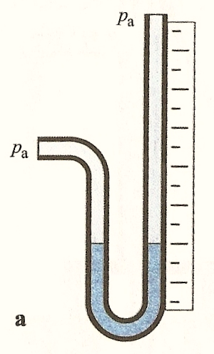
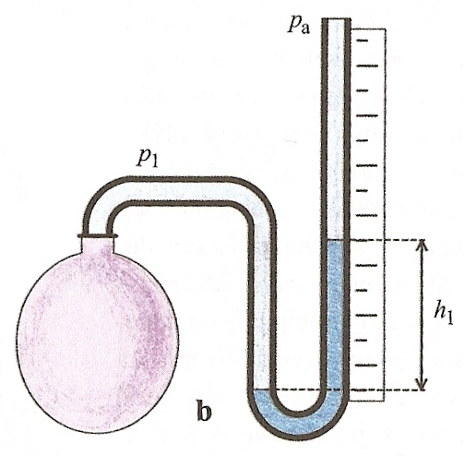
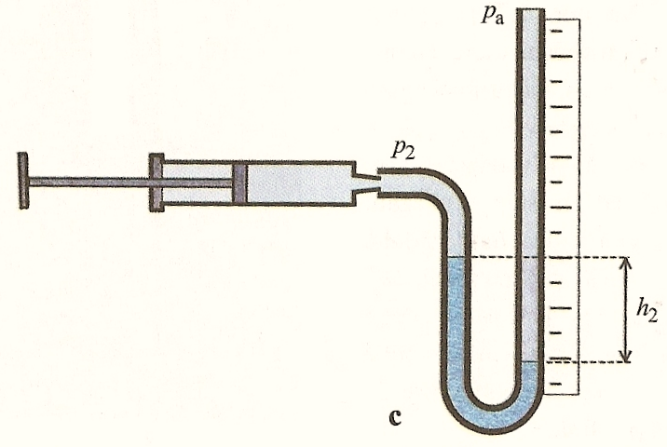
Měřidla přetlaku nebo podtlaku
Malý přetlak nebo podtlak plynu v uzavřené nádobě měříme otevřeným kapalinovým manometrem.
Velké přetlaky plynu v uzavřené nádobě měříme deformačním manometrem.
podtlak
přetlak

Slide 15
Pokusy – přetlak, podtlak
https://www.youtube.com/watch?v=6CN97483uYQ
https://www.youtube.com/watch?v=m49PeJHXLXM
https://www.youtube.com/watch?v=_LIpPkdd9Ts

Slide 16
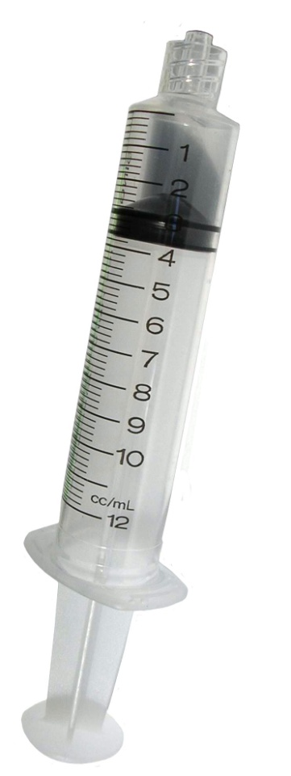
Otázky a úlohy:
Vysvětli princip činnosti injekční stříkačky:
při nasávání léku z lahvičky do stříkačky,
při jeho aplikaci do těla pacienta.
Odpověď:
při nasávání – při odtahování pístu vzniká pod pístem podtlak a atmosférická tlaková síla tlačí roztok do stříkačky
při aplikaci roztoku do těla – působením ruky vytváříme přetlak a roztok je vtlačován do těla
[obr5]

Slide 17
Otázky a úlohy:
Proč lze otevřeným kapalinovým manometrem se rtutí měřit větší přetlaky než stejným manometrem s vodou?
Odpověď:
Protože hustota rtuti je $13 500 kg/m^{3}$, což je asi 13-krát více než hustota vody. Při stejné výšce kapaliny se tak vytvoří 13-krát větší hydrostatický tlak, tj. lze měřit větší přetlaky.

Slide 18
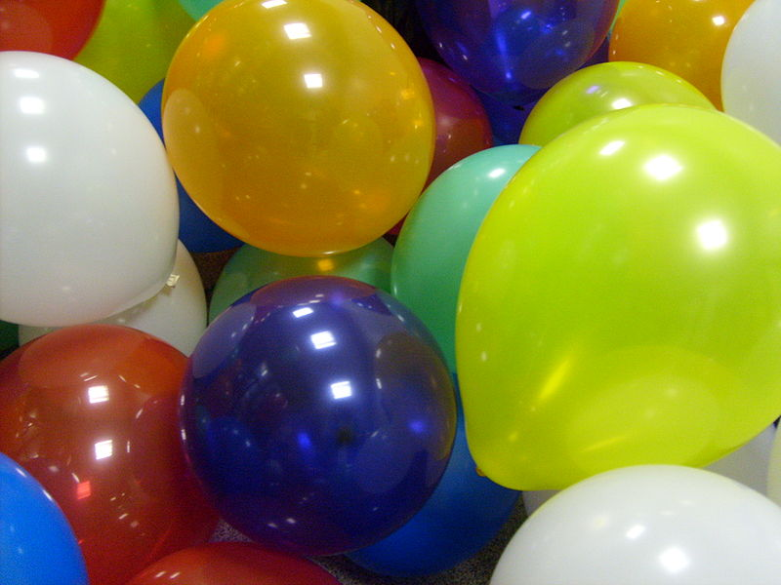
Otázky a úlohy:
Proč pouťový balónek ve větších výškách atmosféry zpravidla praskne?
Odpověď:
Protože ve větších výškách je atmosférický tlak menší než u Země a přetlak v balónku je tak veliký, že balónek praskne.
[obr6]

Slide 19
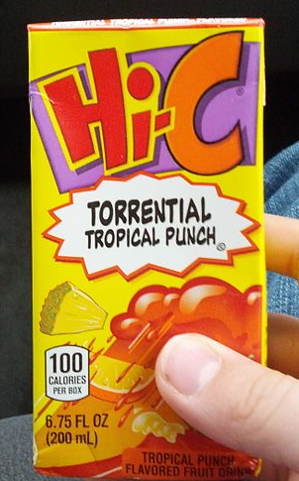
Otázky a úlohy:
Proč stoupá nápoj v brčku, kterým ho piješ z krabičky či láhve?
Odpověď:
Protože ústy odsáváme vzduch nad nápojem v brčku, vytváříme tak podtlak. Atmosférická tlaková síla pak tlačí nápoj do brčka a následně nám do úst.
[obr7]

Slide 20
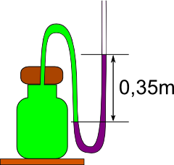
Otázky a úlohy:
K nádobě, ve které je plyn, je připojen otevřený kapalinový manometr se rtutí. Podle obrázku rozhodni, zda je v baňce přetlak nebo podtlak plynu. Urči jeho hodnotu.
Odpověď:
V baňce je přetlak.
Hodnota: $p=h∙ρ_{k}∙g$
$p=0,35∙13 500∙10 Pa$
$p=47 250 Pa=47 kPa$

Slide 21
Zdroje:
[obr1]: http://cs.wikipedia.org/wiki/Soubor:Scuba_diving_elba.jpg
[obr2]: http://cs.wikipedia.org/wiki/Soubor:Og%C3%B3rki_konserwowe.jpg
[obr3]: http://kdf.mff.cuni.cz/vyuka/psp1/lib/exe/fetch.php?w=&h=&cache=cache&media=otevreny_kapalinovy_manometr.jpg
[obr4]: http://cs.wikipedia.org/wiki/Soubor:WPPressGaugeMech.jpg
[obr5]: http://cs.wikipedia.org/wiki/Soubor:Syringe.jpg
[obr6]: http://commons.wikimedia.org/wiki/File:InflatableBalloons.jpg
[obr7]: http://commons.wikimedia.org/wiki/File:Lead_Photo_For_User-Wschlitz0-8515615616925061.jpg
KOLÁŘOVÁ, Růžena; BOHUNĚK, Jiří. Fyzika pro 7.ročník základní školy. 2. upravené vydání. Praha: Prometheus, spol. s r.o., 2004, Učebnice pro základní školy. ISBN 80-7196-265-1.
Prezentace - Autor: RNDr. Kateřina Kopečná, Gymnázium K. V. Raise, Hlinsko, Adámkova 55

